Slide 1








Bắt đầu

Slide 2


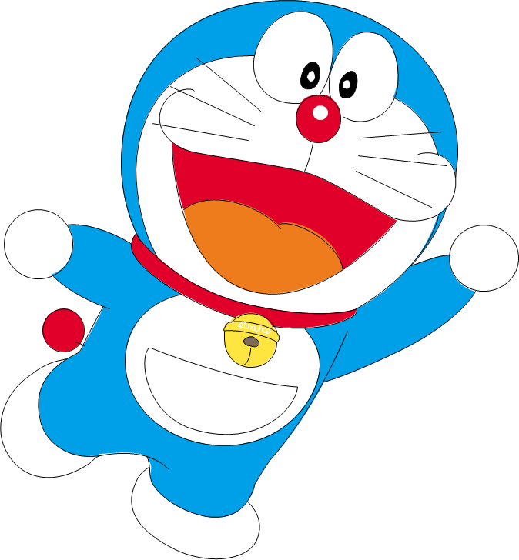
Trò chơi gồm 4 câu hỏi trắc nghiệm
Ở mỗi câu hỏi, các em sẽ có thời gian 10 giây để đưa ra đáp án.
Để trả lời, em sẽ giơ thẻ màu tương ứng với
màu đáp án:
Cam
Xanh
dương
Xanh
lá
Đỏ
Các em có thời gian 1 phút để chuẩn bị các thẻ màu nhé!

Slide 3
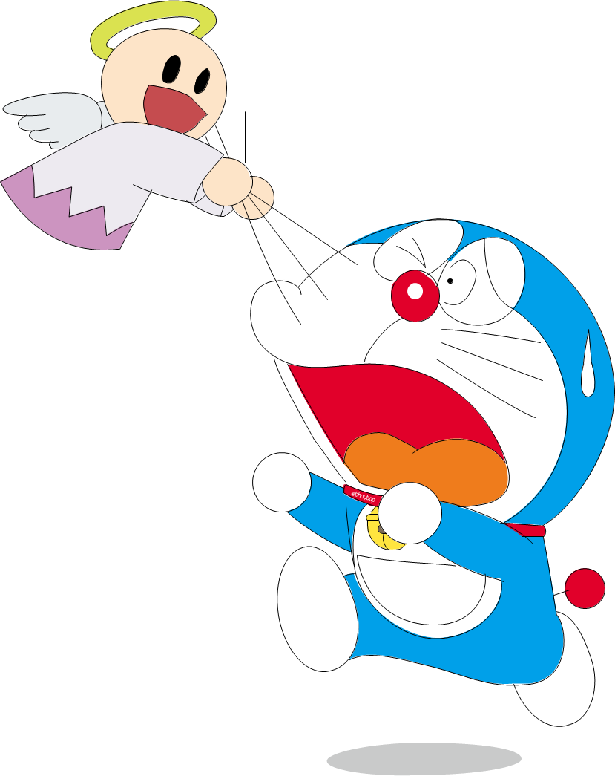




Yeahhh,
Đúng rồi!
Mình thích màu này!
Nhập câu hỏi
Huhu,
chưa chính xác rồi!
Bạn chọn lại nha.
Đáp án đúng
Đáp án sai
Đáp án sai
Đáp án sai
Thầy cô nhấp chuột 1 lần để hiện câu hỏi. Nhấp thêm 1 lần để hiện các đáp án
Thầy cô nhấp vào chiếc chuông ở màu mà học sinh chọn để kiểm tra đáp án
Sau khi HS trả lời xong, thầy cô nhấp chuột hoặc phím -> để đến câu hỏi tiếp theo

Slide 4

Yeahhh,
Đúng rồi!
Mình thích màu này!
Nhập câu hỏi
Huhu,
chưa chính xác rồi!
Bạn chọn lại nha.
Đáp án sai
Đáp án đúng
Đáp án sai
Đáp án sai
Thầy cô nhấp chuột 1 lần để hiện câu hỏi. Nhấp thêm 1 lần để hiện các đáp án
Thầy cô nhấp vào chiếc chuông ở màu mà học sinh chọn để kiểm tra đáp án
Sau khi HS trả lời xong, thầy cô nhấp chuột hoặc phím -> để đến câu hỏi tiếp theo

Slide 5

Yeahhh,
Đúng rồi!
Mình thích màu này!
Nhập câu hỏi
Huhu,
chưa chính xác rồi!
Bạn chọn lại nha.
Đáp án sai
Đáp án sai
Đáp án đúng
Đáp án sai
Thầy cô nhấp chuột 1 lần để hiện câu hỏi. Nhấp thêm 1 lần để hiện các đáp án
Thầy cô nhấp vào chiếc chuông ở màu mà học sinh chọn để kiểm tra đáp án
Sau khi HS trả lời xong, thầy cô nhấp chuột hoặc phím -> để đến câu hỏi tiếp theo

Slide 6

Yeahhh,
Đúng rồi!
Mình thích màu này!
Nhập câu hỏi
Huhu,
chưa chính xác rồi!
Bạn chọn lại nha.
Đáp án sai
Đáp án sai
Đáp án sai
Đáp án đúng
Thầy cô nhấp chuột 1 lần để hiện câu hỏi. Nhấp thêm 1 lần để hiện các đáp án
Thầy cô nhấp vào chiếc chuông ở màu mà học sinh chọn để kiểm tra đáp án
Sau khi HS trả lời xong, thầy cô nhấp chuột hoặc phím -> để đến câu hỏi tiếp theo

Slide 7
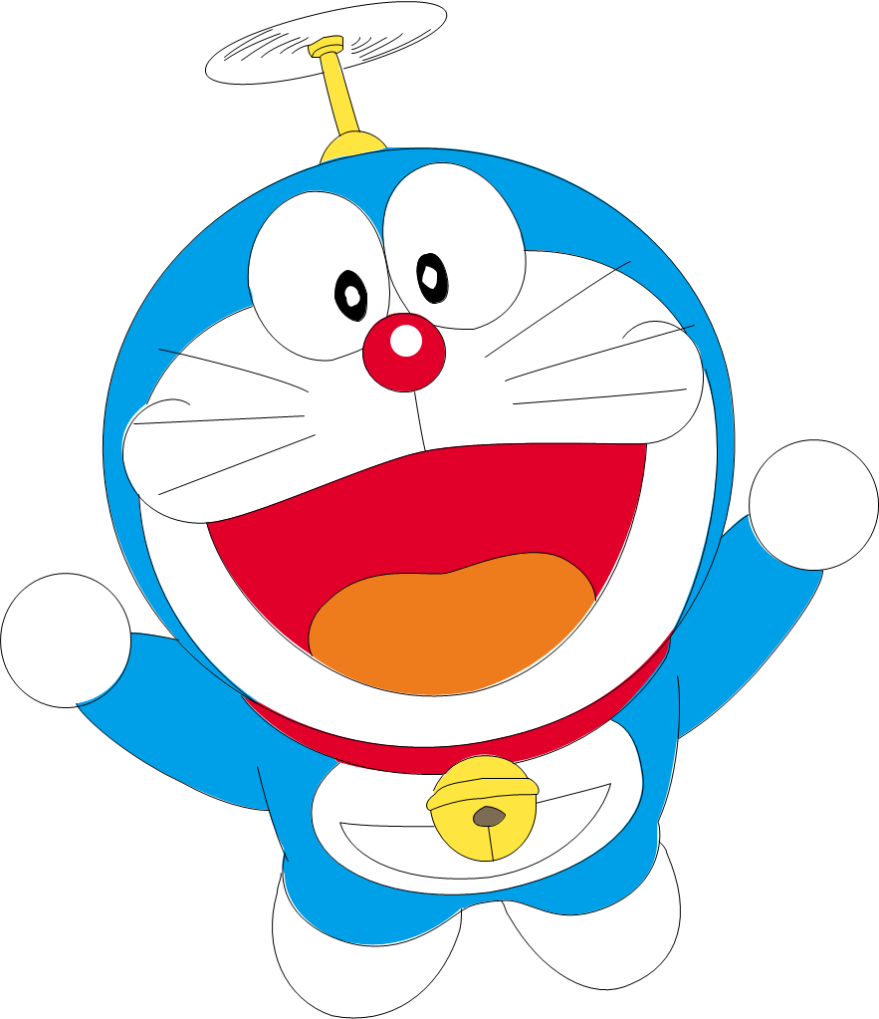

Cảm ơn các bạn
đã chọn vòng cổ
cho tớ!

